Slide 1
Go2mapillary
QGIS-IT 26/5/2017 - Bologna
Un plugin per esaminare in QGIS
le foto georeferenziate
del servizio Mapillary
Enrico Ferreguti – enricofer@gmail.com
https://github.com/enricofer/go2mapillary

Slide 2
cos’è Mapillary
E’ un servizio web per la gestione di immagini “Street-level” a licenza CC-BY-SA
  Caricamento
  Consultazione
  Estrazione di dati

Slide 3
Mapillary e QGIS
Difficoltà tecniche:
I dati sono disponibili come mapbox vector tiles, non attualmente supportati da QGIS
QtWebKit di Qt4 non è compatibile con mapillary.js
https://github.com/enricofer/go2mapillary

Slide 4
go2mapillary plugin
Caricamento del mapbox vector layer e aggiornamento della mapCanvas
  3 livelli: geografico, territoriale e di dettaglio
  Creazione di una cache con i tiles
  Stilizzazione del layer informativo mapillary
Maptool per individuare la feature cliccata
Trasmissione dell’image-id ricavata dai campi della feature cliccata alla webview
Icona del punto visualizzato tramite stilizzazione
del layer mapillary secondo “regole”

Slide 5
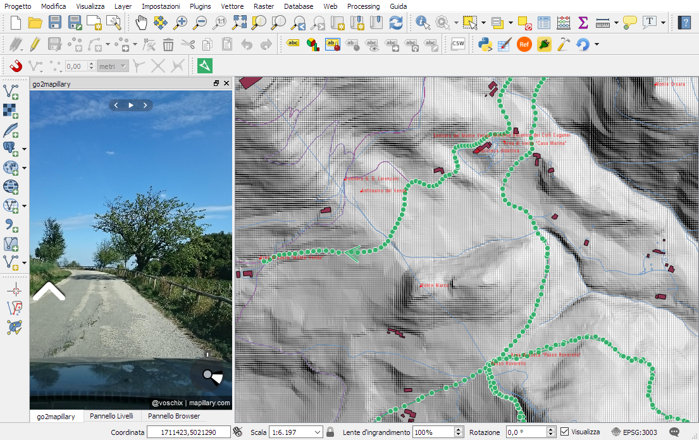
utilizzo

Slide 6
sviluppi
Inserimento di nuove immagini
Digitalizzazione su mappa
Riconoscimento di oggetti
….

